Slide 1
SENTIMENTalci
Tena Čop, Anela Rački, Bastijan Kobler, Petar Hrsto, Nikola Klobučar

Slide 2
Sadržaj
Analiza sentimenta
Skup podataka – detalji
Skup podataka – statistika
Modeli
Rezultati
Poveznice

Slide 3
Analiza sentimenta
Pronalaženje lingvističkih uzoraka u tekstu koji otkrivaju nečiji stav o nekom svojstvu nekog objekta (u točno nekom trenutku)
Najčešće koristi podatke s društvenih mreža -> javno mišljenje o nekoj temi
Marketing, političke analize, istraživanje korisničkog iskustva i sl.

Slide 4
Skup podataka - detalji
Recenzije knjiga: https://www.najboljeknjige.com/recenzije
Prikupljanje podataka:
Beautiful Soup (bs4)
uklanjanje html oznaka
Čišćenje podataka:
Segmentacija na rečenice (., !, ?, dodatno)
Ručna provjera

Slide 5
Skup podataka - anotacije
4 anotatora u grupi, 1 programer
Svaki anotira 2250 rečenica -> 3000 rečenica
1-2250,
1-750/1501-3000,
1-1500/2251-3000,
751-3000
Cohen’s kappa – stat. mjera za procjenu konzistentnosti između više anotatora
K=0.6089

Slide 6
Set podataka - statistika
Broj rečenica: 3157
Broj tokena: 89264
Klase:
„negativno” : 0
„neutralno” : 1
„pozitivno” : 2
Broj rečenica za trening: 2209
Broj rečenica za testiranje: 948

Slide 7
Modeli - XGBoost
pip install xgboost
import xgboost as xgb
model=xgb.XGBClassifier()
model.fit(X_train, Y_train)
pred=model.predict(X_test)
Točnost: 85,86 %
F1: 41,02 %

Slide 8
Modeli - SVM
from sklearn import svm
model=svm.SVC(kernel=”sigmoid”, C=4)
„linear”, „poly”, razni C
model.fit(X_train, Y_train)
pred=model.predict(X_test)
Točnost: 86,18 %
F1: 33,19 %

Slide 9
Modeli - KNN
from sklearn.neighbors import KneighborsClassifier
model=KNeighborsClassifier(n_neinghbors=4)
model.fit(X_train, Y_train)
pred=model.predict(X_test)
Točnost: 85,86 %
F1: 30,80 %

Slide 10
Rezultati - modeli
Model | XGBoost | SVM | KNN
Točnost | 85,86% | 86,18% | 85,86%
F1 | 41,02% | 33,19% | 30,80%

Slide 11
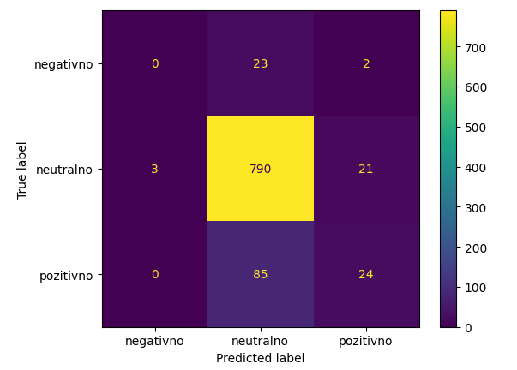
Rezultati – confusion matrix

Slide 12
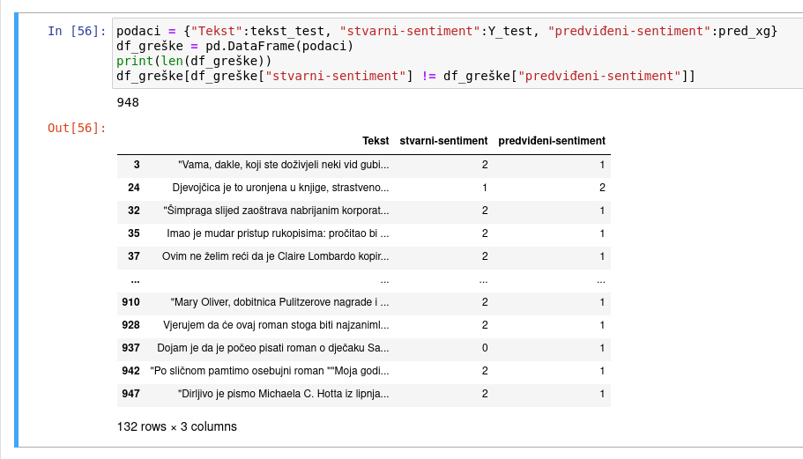
Rezultati – analiza grešaka

Slide 13
Poveznice
Recenzije knjiga: https://www.najboljeknjige.com/recenzije
Github: https://github.com/Sentimentalci/opjprojekt
OG korpus: https://github.com/Sentimentalci/opjprojekt/blob/master/tekst.txt
Anotirani korpus: https://github.com/Sentimentalci/opjprojekt/blob/master/Knjiga.tsv

